Slide 1
Seminář pro žadatele výzvy 83
Markéta Pěchoučková, Veronika Pavlovská, Iva Kovandová, Václav Lintymer, Štěpán Rezek
10. prosince 2018

Slide 2
Program semináře
Hlavní myšlenka a základní principy výzvy 10:00-11:00
Administrativní náležitosti výzvy 11:00-11:30
Diskuse 11:30-12:00
Pauza na oběd 12:00-13:00
Individuální/kolektivní konzultace 13:00-14:30

Slide 3
Filosofie výzvy 83
Markéta Pěchoučková, Veronika Pavlovská, Iva Kovandová, Václav Lintymer
10. prosince 2018

Slide 4
Hlavní myšlenka výzvy
Ochota se sebekriticky podívat na své služby vůči CS - opravdu víme, že fungují? opravdu řešíme skutečné problémy a potřeby CS?
Hledáme organizace, které vnímají, že v současné době nejsou schopny řešit určitý problém svých klientů; klienty se jim nedaří posouvat dál, nebo se neustále vracejí s tou samou poptávkou.

Slide 5
Oslí můstek k potřebám
A myslíme si, že cesta jak dělat služby dobře, vede přes skutečné potřeby klientů

Slide 6
Potřeby
Ernesto Sirolli - Want to help someone? Shut up and listen!

Slide 7
Potřeby
Neignorujte, co vám uživatelé naznačují, aktivně se ptejte se a neopomíjejte kontext.

Slide 8
potřeby

Slide 9
potřeby
První odpověď většinou nestačí a je třeba jít hodně do hloubky.

Slide 10
Potřeby
Pohotovost
Snižování agresivity na pohotovosti odhalilo její nečekané příčiny

Slide 11
HCD

Slide 12
HCD příklad

Slide 13
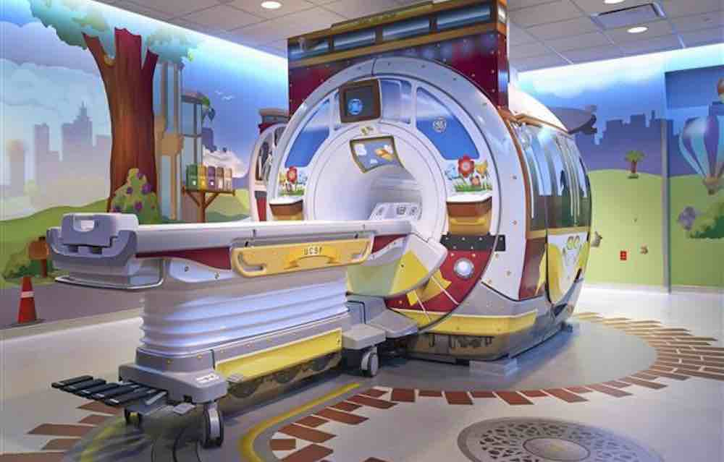
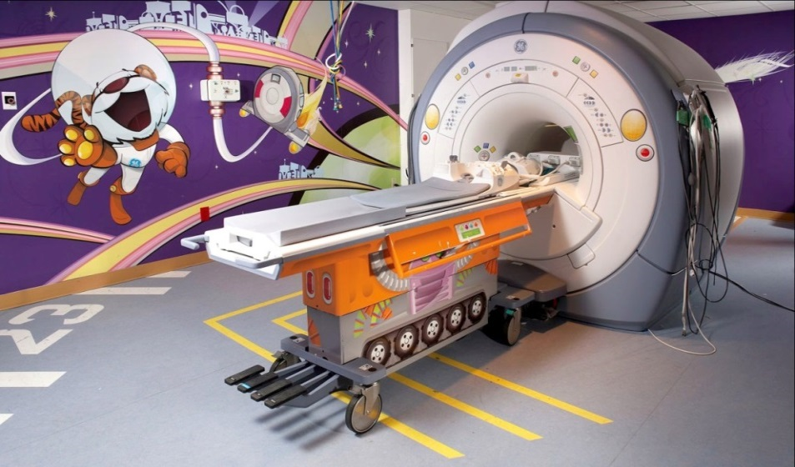
HCD příklad

Slide 14
upozornění
Pokud máte v hlavě již konkrétní řešení a plánujete zjišťovat potřeby klientů tak, aby vám takové řešení potvrdili, tato výzva pro vás není vhodná.
Další nutné kompetence pro realizaci projektu v této výzvě:
schopnost se neustále učit
kriticky zpochybňovat, zda to, co děláte, opravdu zlepšuje život cílové skupiny
umět poznat, že to, co děláte nefunguje a mít schopnost se změnit
neustále se zlepšovat
orientace na výsledky/dopad

Slide 15
Doporučujeme k nastudování
Opravdu věnujte pozornost informacím v přílohách výzvy č. 83
Odkazy k HCD:
https://www.seduo.cz/human-centered-design
https://www.lepsisocialnisluzby.cz/frontend/storage/files/HCD_v_socialnich_sluzbach.pdf
https://www.plusacumen.org/courses/introduction-human-centered-design
https://www.ideo.com/eu

Slide 16
Administrativní náležitosti výzvy 83
Štěpán Rezek, Václav Lintymer
10. prosince 2018

Slide 17
Základní informace
Výzva 83 - Nová řešení pro tíživé sociální problémy
Alokace výzvy 50 mil. Kč
Minimální výše celkových způsobilých výdajů projektu: 1 000 000 Kč
Maximální výše celkových způsobilých výdajů projektu: 6 000 000 Kč
Forma financování: Ex ante
Nepřímé náklady: 25%
Průběžná výzva
Model hodnocení: dvoukolový
Předběžná žádost (KPZ)
Plná žádost

Slide 18
Základní informace
Spolufinancování (obce, příspěvkové organizace zřizované kraji a obcemi, obchodní společnosti, družstva, OSVČ)
Veřejná podpora (de minimis) – celý nebo většina projektu
Celá ČR

Slide 19
Důležité Termíny
Příjem předběžných žádostí (KPZ) od 30. 11. 2018 od 10:00 hod. do 27. 05. 2019, 12:00 hodin.
Příjem plných žádostí od 31. 01. 2019, 10:00 hodin do 30. 9. 2019, 12:00 hodin.
Maximální délka realizace projektu je 2 roky (24 měsíců), nejzazší datum ukončení: 31. 12. 2021

Slide 20
Výzva nepodporuje
Vývoj, testování a aplikace technologických inovací
Webové aplikace (webové platformy)
Standardní a zavedené aktivity typu fundraising, vzdělávání a rekvalifikace
Projekty, jejichž primárním cílem je vytvoření či rozvoj sociálního podniku nebo financování provozních nákladů sociálního podniku.
Projekty na podporu zvyšování odborné kapacity ve společnosti, které samy o sobě nepracují přímo s cílovou skupinou, ale tematicky podporují prostředí, např. vzdělávání, poradenství, síťování, vytváření platforem, apod.
Financování běžného provozu organizace

Slide 21
Oprávnění žadatelé
NNO
obce
organizace zřizované kraji a obcemi
poskytovatelé sociálních služeb
SERVISNÍ ORGANIZACE (Servisní organizace poskytují přímé služby svým klientům, tedy přímo řeší veřejné problémy. Typicky do této skupiny patří NNO, poskytující sociální služby, NNO v oblasti zdravotnictví a sociálního začleňování nebo v oblasti rozvojové spolupráce a humanitární pomoci)

Slide 22
Indikátory
6 00 00 - Celkový počet účastníků
6 93 01 - Počet experimentálně či kvazi-experimentálně ověřených nových (1)
8 05 00 - Počet napsaných a zveřejněných analytických a strategických dokumentů (vč. evaluačních) (min 2)
Indikátory 6 93 01 a 8 05 00 blíže v příloze č. 3 Evaluace

Slide 23
Cílové skupiny
uchazeči o zaměstnání, zájemci o zaměstnání, ekonomicky neaktivní osoby,
osoby sociálně vyloučené nebo ohrožené sociálním vyloučením a chudobou,
poskytovatelé a zadavatelé sociálních služeb, služeb pro rodiny a děti a dalších služeb na podporu sociálního začleňování a jejich zaměstnanci,
osoby pečující o jiné závislé osoby,
rodiče s malými dětmi, osoby pečující o malé děti,
zaměstnanci NNO a sociálních podniků,
zaměstnavatelé a zaměstnanci,
osoby samostatně výdělečně činné,
orgány veřejné správy a jejich zaměstnanci,
osoby, které jsou znevýhodněny vzhledem k (vyššímu) věku,
veřejnost

Slide 24
1. kolo hodnocení – předběžná žádost o podporu
Hodnocení přijatelnosti a formálních náležitostí (Oddělení 833)
Kompletně vyplněné KPZ podané přes ISKP14+
Věcné hodnocení (nezávislá hodnotící komise odborníků)
Potřebnost, Novost a jedinečnost inovace, Zlepšení a dopad inovace, Zapojení inovačních aktérů
Možnost osobní účasti na hodnotící komisi
Do prvního kola je nutno doložit:
Potvrzení o konzultaci s vyhlašovatelem (příloha č. 5)
Krátký projektový záměr (vzor viz příloha č. 1)
Žadatelé s českými partnery: Vyjádření partnera o spolupráci (příloha č. 7)
Žadatelé se zahraničními partnery: Letter of Intent (příloha č. 7)

Slide 25
2. kolo hodnocení – plná žádost o podporu
Hodnocení přijatelnosti a formálních náležitostí (Oddělení 833)
Hodnocení plné žádosti
Věcné hodnocení
Doplnění požadavků HK z 1. kola hodnocení
Cílové skupiny, Rozpočet, Konkrétní klíčové aktivity
Možnost osobní účasti na hodnotící komisi

Slide 26
Dotazy a diskuze

